Slide 1
L’accompagnamento spirituale del morente
La maggior preoccupazione dell’uomo non è
la ricerca del piacere o il tentativo di evitare il dolore,
ma la comprensione del senso della sua vita.
Ecco perché l’uomo è perfino disposto a soffrire,
a condizione però di sapere che le sue sofferenze
hanno un significato.
Viktor Frankl

Slide 2
I bisogni spirituali nascono con l’uomo stesso ed evolvono con lo sviluppo della persona. Tali bisogni possono manifestarsi come sofferenza spirituale durante la fase avanzata della malattia, in modo particolare con l’avvicinamento alla morte. Per dimensione spirituale non si intende solo l’aspetto religioso o confessionale (vale a dire determinato dall’adesione a una particolare confessione religiosa), ma bensì i più ampi ambiti di valori e convinzioni profonde che compongono la complessità della spiritualità umana.
(SICP, 2007)

Slide 3
Si può intendere come spiritualità l’aspirazione dell’uomo a trovare un senso alla sua esistenza, l’insieme delle convinzioni e dei valori che lo guidano e in base ai quali organizza la sua vita, il bisogno di superarsi e di tendere alla trascendenza. Questa dimensione spirituale è anteriore all’adesione a un credo religioso o all’appartenenza a una Chiesa; essa assume la connotazione più specifica di religiosità quando trova la sua sorgente o la sua risposta in una fede e nella relazione con Dio e si esprime attraverso un particolare sistema di credenze, simboli, riti, persone che fanno da mediazione tra Dio e l’uomo.

Slide 4
Cos’è la dimensione spirituale?
È la componente esistenziale o la qualità propria di ciascun uomo che lo rende disponibile a vivere in sintonia con una dimensione trascendente che abita in lui.
La spiritualità umana
Quando lo spirituale (i grandi interrogativi e le profonde aspirazioni...) trova la sua sorgente o la sua risposta in una religiosità che si esprime attraverso un particolare sistema di credenze e pratiche.
La spiritualità religiosa
Quando assume connotazioni specifiche a seconda del credo religioso in cui è inserita (religione cristiana, giudea, mussulmana...)
La spiritualità confessionale

Slide 5
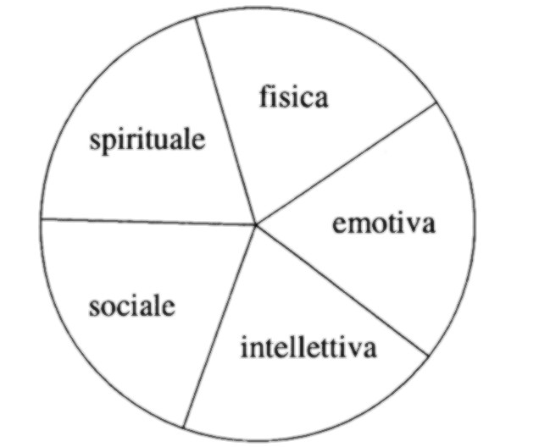
Notes:
Fare clic per aggiungere note

Slide 6
Quali sono gli effetti della malattia sulla spiritualità o meglio sulla fede della persona ammalata? I casi sono molteplici c’è chi si converte, c’è chi invece si chiude alla fede e chi invece si apre a Dio e si consegna ulteriormente alla sua volontà, facendo della sua malattia un’occasione di vero cammino verso la santità.

Slide 7
Alcuni casi
donna praticante: Il mio cuore si è chiuso, voglio bene al Signore, ma non riesco più ad entrare in chiesa.
2. Una moglie: me la sono presa anche con il Signore. Gli ho parlato tanto, ma Lui non diceva niente, non rispondeva.
3. Una signora che si è riavvicinata alla fede durante la permanenza in hospice quando faceva la comunione diceva: C’è così tanta forza in questo Pane, così piccolo, ma così grande. Grazie…
Notes:
Aspetti positivi della presentazione per il pubblico: il pubblico adulto sarà più interessato a un argomento se ne vengono illustrati i vantaggi che ne possono derivare.
Livello di esperienza del relatore nell'ambito specifico: illustrare brevemente le proprie credenziali nell'area specifica o spiegare le ragioni per cui i partecipanti dovrebbero prestare attenzione alla presentazione.

Slide 8
La morte è anche un processo spirituale
Il morire è un processo altamente spirituale;
suscita interrogativi concernenti il senso
ultimo delle relazioni con sé, con gli altri, con
l’universo. In una situazione critica come
quella della morte, infatti, la rottura
dell’unità soggettiva provoca, nel
paziente, uno squilibrio che gli fa toccare con
più realismo la misura dei suoi limiti e il
senso della finitudine.
(P. Brusco)

Slide 9
Alcuni passi per camminare insieme (P. Brusco)
L’assistente spirituale o il volontario camminano insieme al malato e ai suoi famigliari. Il malato guida il cammino e i soggetti della relazione devono porre attenzione dove il malato li sta accompagnando.
Per accompagnare bene spiritualmente è necessario che anche noi facciamo un cammino spirituale.
Notes:
Esempi di obiettivi
Al termine della lezione si sarà in grado di:
Salvare file nel server Web del team.
Spostare file in percorsi diversi nel server Web del team.
Condividere file sul server Web del team.

Slide 10
Essere in contatto con la propria spiritualità
Considerare la persona umana come un «mistero»
Stabilire un rapporto di vicinanza
Cogliere la domanda di accompagnamento spirituale
Identificare il quadro in cui la persona vuole situare il proprio "dibattito" spirituale
Aiutare il morente ad utilizzare le proprie risorse spirituali

Slide 11
I bisogni del morente
La ricerca di un significato della vita e dell’esperienza vissuta all’approssimarsi della morte.
Il bisogno di essere e di continuare ad essere considerato un "soggetto".
Bisogno di riconciliazione
Bisogno di sentirsi in comunione con gli altri e anche con gli altri ammalati.
Bisogno di prendere decisioni morali appropriate.
Bisogno di dire addio in maniera serena.

Slide 12
Ascoltare per aiutare a trovare un significato…
Non siamo noi a dare il significato della malattia altrui
Esempi… Sergio
«Muoiono tante persone qui?»
«Sento che ormai non ce la posso fare più!»
«La vuoi capire che sto morendo?...».
le risposte «di fuga» possono bloccare il dialogo:
«Ma no, qui non muore nessuno»
«Dai, vedrai che tra un po’ ti rimetti e starai sicuramente meglio»
«Ma cosa dici? Non devi assolutamente pensare queste cose».

Slide 13
Riconoscere e accogliere domande come queste significa offrire la possibilità di manifestare la voglia di stare con l’altro dentro uno spazio che potremmo sentire decisamente poco familiare.
«C’è una ragione particolare che ti ha spinto a farmi questa domanda?»
«Senti che le tue condizioni fisiche sono peggiorate?
C’è qualcosa che ti sta particolarmente
preoccupando?»
«Senti il bisogno di parlare con qualcuno che ti possa aiutare in questo momento ad affrontare quello che stai
vivendo?»

Slide 14
Far passare dai “perché?” Ai “Come?”
Fare i conti con se stessi e i propri limiti,
Ma anche con i limiti che impongono i malati

Slide 15
La dimensione spirituale e la vita nel tempo
Il volontario deve essere in grado di ascoltare e far sì che l’ammalato si apra alla narrazione della sua vita. Cogliete nelle parole l’amore che hanno dato e cercate poi di ridirglielo e di far vedere loro i frutti dei loro sacrifici, non è facile certo, ma qui noi attuiamo un vero accompagnamento spirituale e lasciamo emergere quello che è il vangelo che ogni persona porta in sé … in ogni vita c’è un po’ di vangelo e questo va fatto emergere.
Il Passato
Il presente
Il volontario è invitato a mostrare il bene che il sofferente può ancora fare ed è tanto anche se è morente.
Soffro perché? Soffro per chi?
Guardare al futuro con speranza con la consapevolezza che nulla andrà perso, che incontreremo di nuovo coloro che abbiamo e ci hanno amati.
Il Futuro

Slide 16
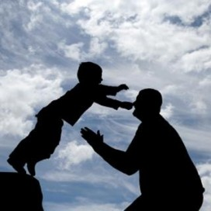
Solo quando saremo disposti a lasciare
che il loro morire ci aiuti a morire bene
potremo aiutare loro a vivere bene.
Quando possiamo affrontare la morte con speranza,
possiamo vivere la vita con generosità.
(Nouwen, 1995)

